Slide 1

Système de gestion du Verger
Par
Mohamad CHALHOUB
Sous-direction de
Dr Bilal
KANSO

Slide 2
Plan
Object du document
Modélisation
Interface Graphique

Slide 3
1.
Object du document

Slide 4
La gestion traditionnelle de verger par le propriétaire de ce verger consiste à enregistrer sur des cahier les paiements, les recettes de chaque jour, et les employés et leurs payements.

Slide 5
Ce programme sert a résoudre les difficultés rencontrées par le propriétaire du verger au niveau de mémoriser tous les paiements, les entrers, les employés et leurs payements et les facture du marché.

Slide 6
Ce programme est plus efficace et plus précise que la manière traditionnelle.

Slide 7
Ce programme aide à planifier pour le futur, en se basant sur les données collectées dans les années précédant qui aide à prédire la production des saisons prochaines.

Slide 8
2. Modélisation

Slide 9
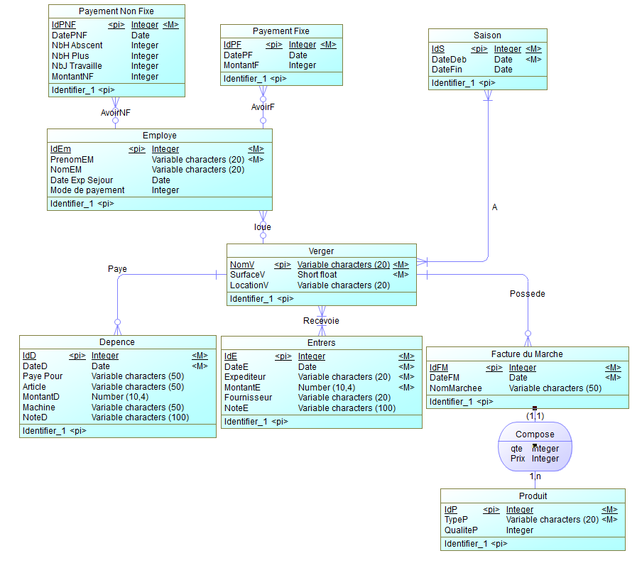
Modèle entité-association (ER Model) :

Slide 10
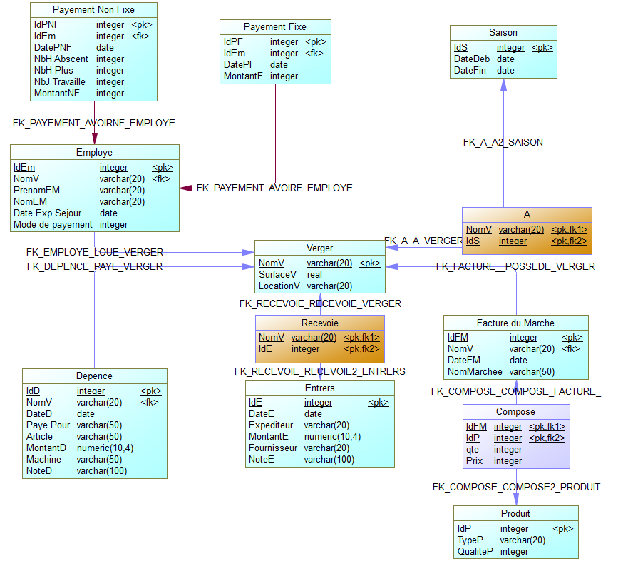
Model Relationnel(Physical data model) :

Slide 11
3. Interface Graphique

Slide 12
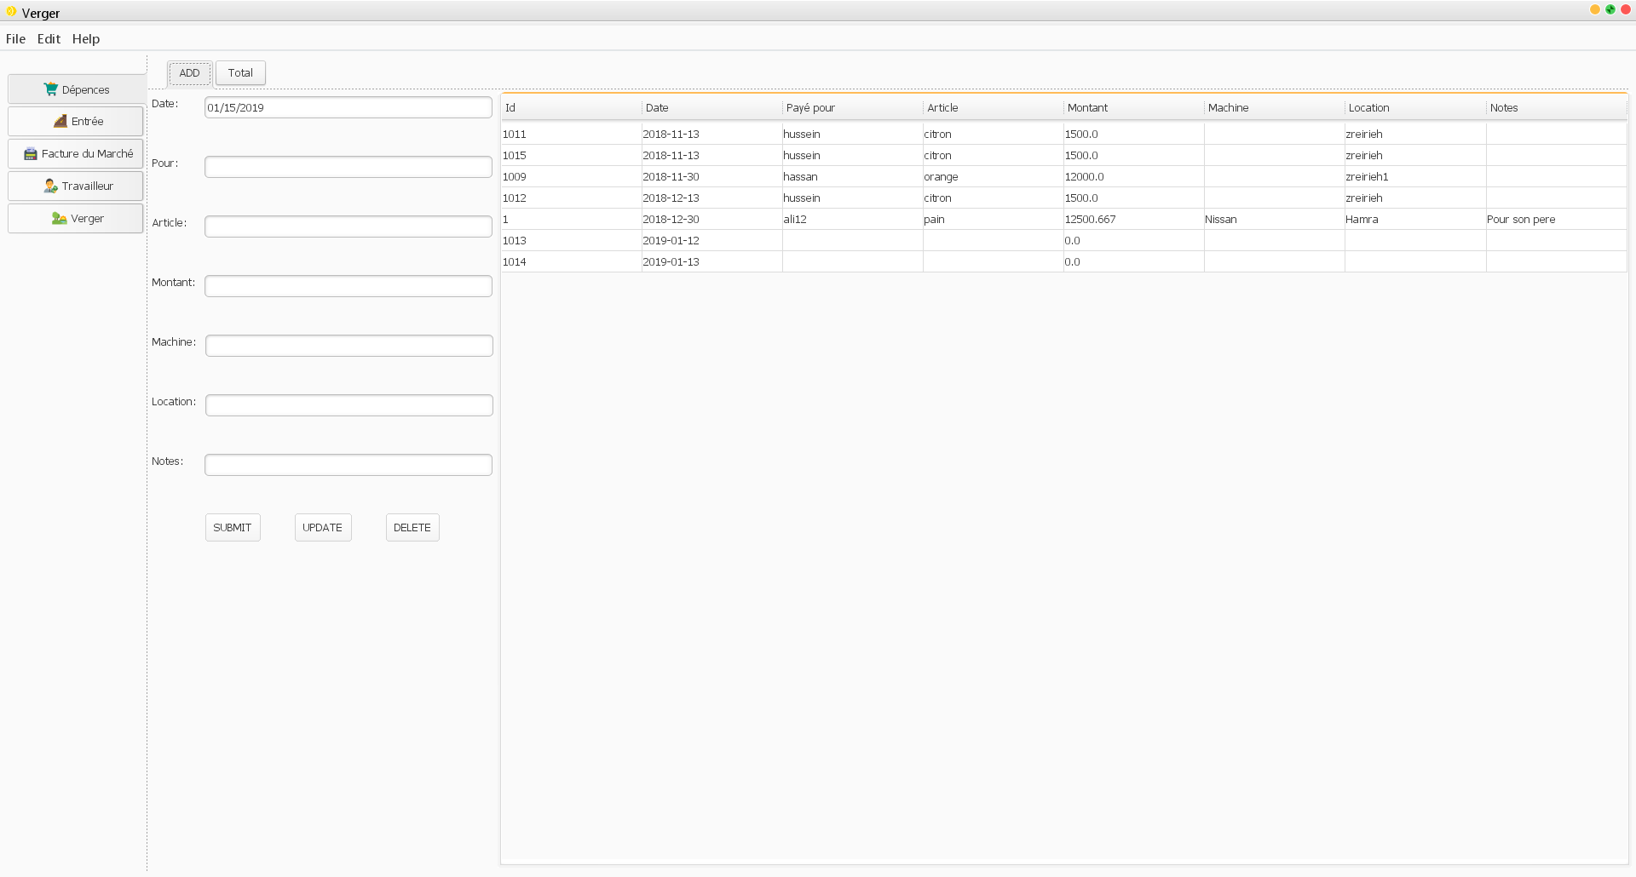
Place your screenshot here
Fenêtre des Depence
Sous fenêtre ADD.

Slide 13
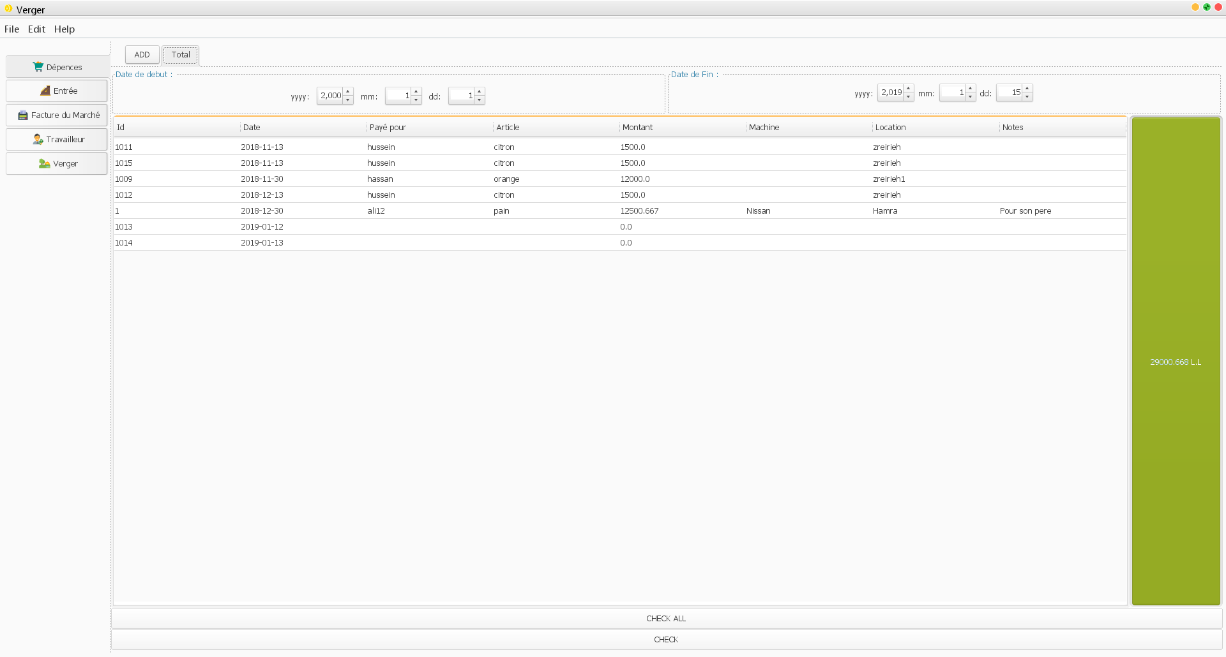
Place your screenshot here
Fenêtre des Depence
Sous fenêtre Total.

Slide 14
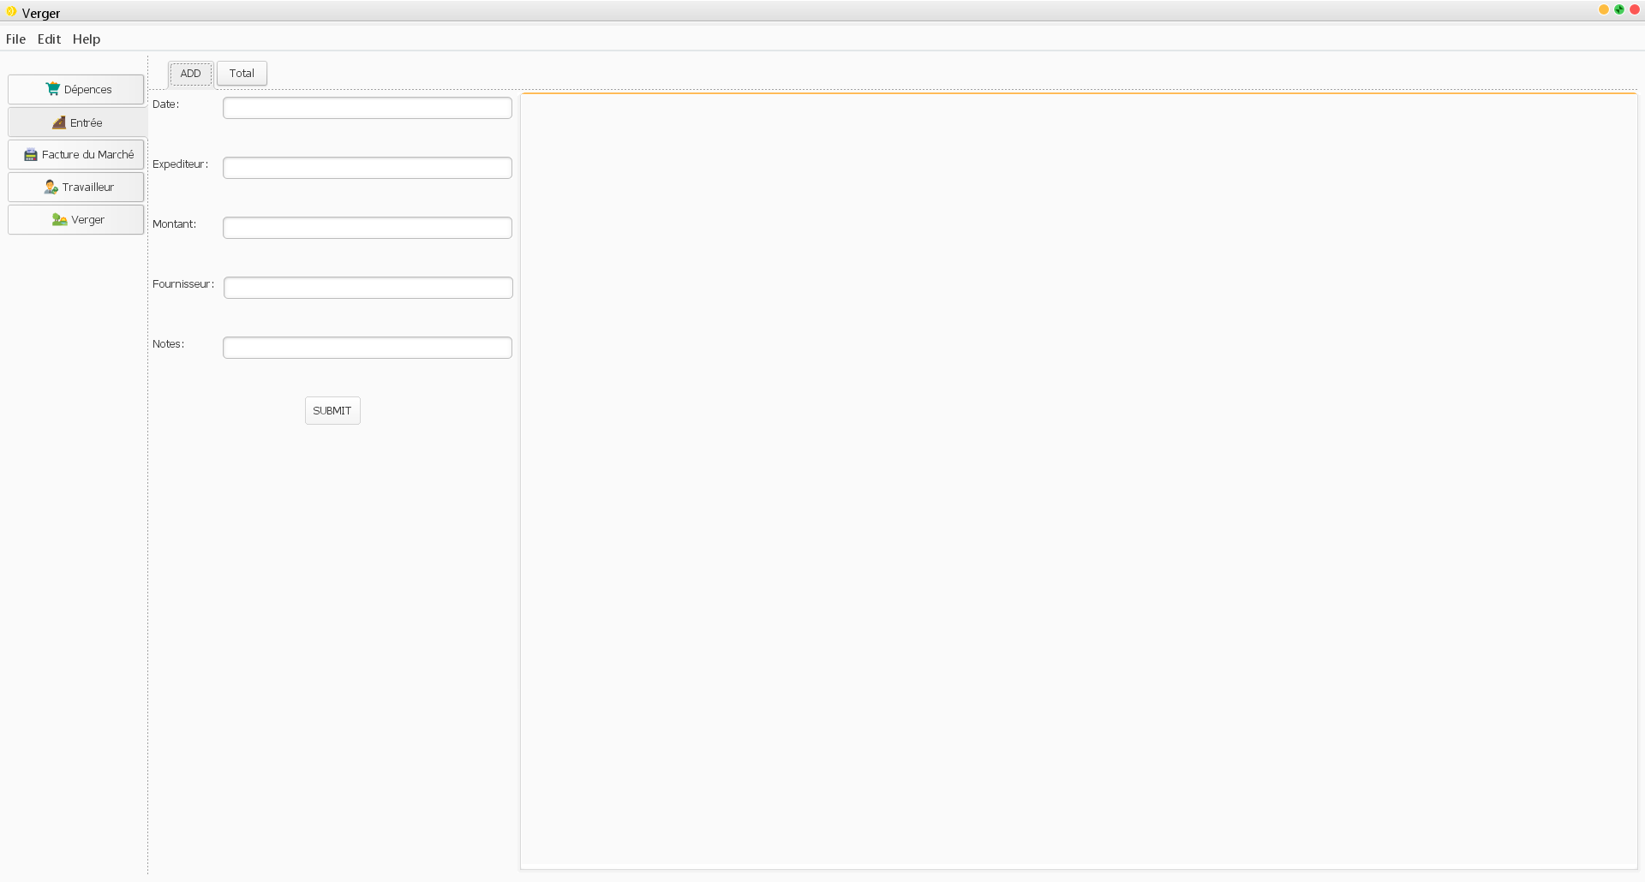
Place your screenshot here
Fenêtre des Entrées
Sous fenêtre ADD.

Slide 15

Place your screenshot here
Fenêtre des Facture de Marché
Sous fenêtre ADD.

Slide 16
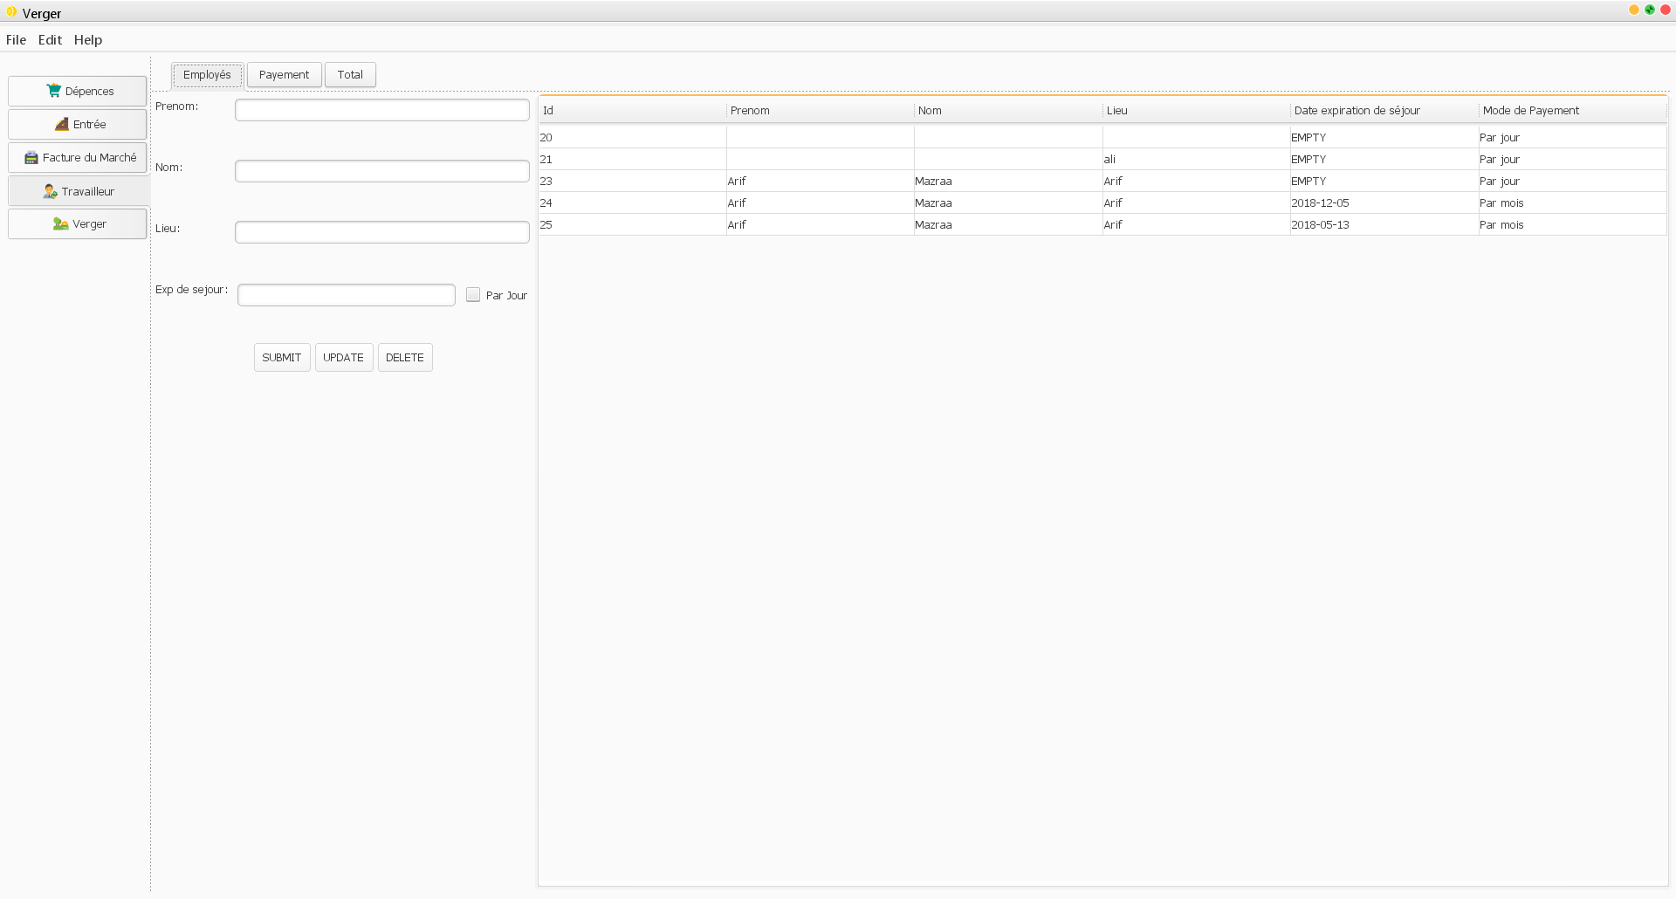
Place your screenshot here
Fenêtre des Travailleurs Sous fenêtre Employée.

Slide 17
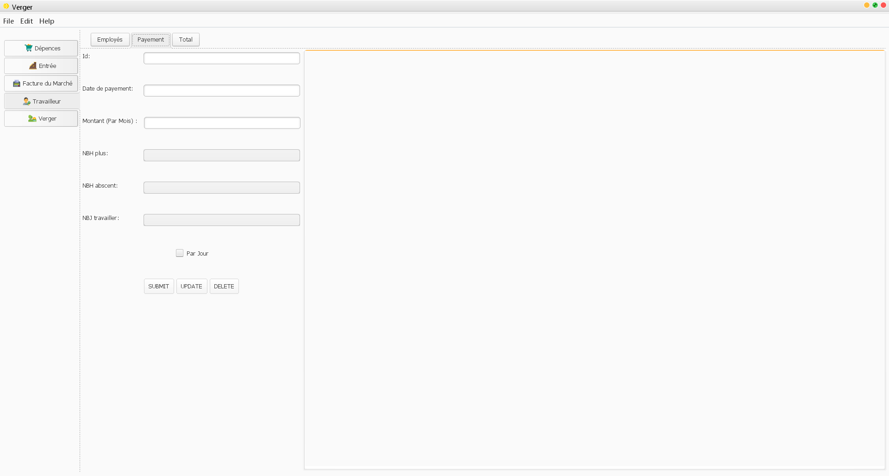
Place your screenshot here
Fenêtre des Travailleurs Sous fenêtre Payement.

Slide 18
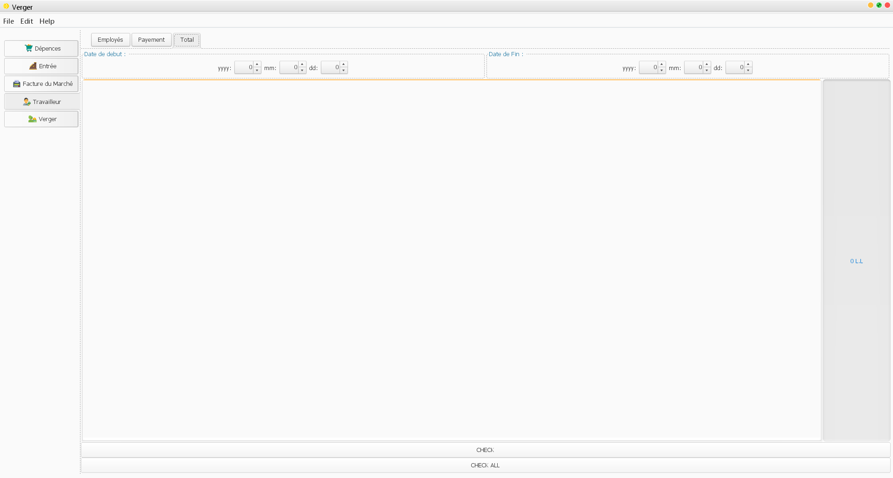
Place your screenshot here
Fenêtre des Travailleurs Sous fenêtre Total.

Slide 19

Place your screenshot here
Fenêtre des Verger
Sous fenêtre Verger.

Slide 20
Fin Du Presentation
Any questions?

